Slide 1

ANALYSE STRATÉGIQUE E-COMMERCE
Performance commerciale · Juillet – Décembre 2025
Présenté à la Direction · Data Analyst — AfriMarket

Slide 2
Sommaire
1
Contexte & objectifs de l'analyse
6
Analyse marketing (ROI par canal)
2
Méthodologie : audit et nettoyage des données
7
Analyse clients & rétention
3
Indicateurs clés de performance (KPIs)
8
Synthèse des insights clés
4
Analyse par catégorie de produits
9
5 recommandations stratégiques
5
Analyse géographique
10
Conclusion & prochaines étapes
AfriMarket — Analyse strategique e-commerce
2

Slide 3
INTRODUCTION
Contexte & objectifs
AfriMarket est une entreprise e-commerce panafricaine active dans 8 villes et 4 catégories (Électronique, Mode, Beauté, Maison). La direction constate des variations de chiffre d'affaires, un taux de retour préoccupant et des écarts de performance selon les villes.
● Période analysée : 6 mois d'activité commerciale (juillet – décembre 2025)
● 9 400 commandes exploitables après nettoyage (sur 10 100 lignes brutes)
● Objectif : identifier les leviers de rentabilité et fournir des recommandations actionnables
AfriMarket — Analyse strategique e-commerce
3

Slide 4
QUALITÉ DES DONNÉES
Méthodologie
100
622
600
doublons exacts
prix invalides (≤0)
remises négatives
supprimés
imputés (médiane categorie)
corrigées (valeur absolue)
600
605
606
quantités nulles
villes mal orthographiées
catégories incohérentes
supprimées
corrigées (Kinshassa → Kinshasa)
fusionnées (electronique → Électronique)
AfriMarket — Analyse strategique e-commerce
4

Slide 5
INDICATEURS CLÉS
Performance globale
CA TOTAL
PROFIT NET ESTIMÉ
PANIER MOYEN
2.51 M$
410 k$
272 $
TAUX D'ANNULATION
TAUX DE RETOUR
CLIENTS ACTIFS
1.9 %
8.1 %
1,747
Le CA mensuel oscille entre 400k$ et 460k$ sans tendance de croissance nette : l'instabilité constatée par la direction s'explique par les écarts entre catégories et villes (slides suivantes).
AfriMarket — Analyse strategique e-commerce
5

Slide 6
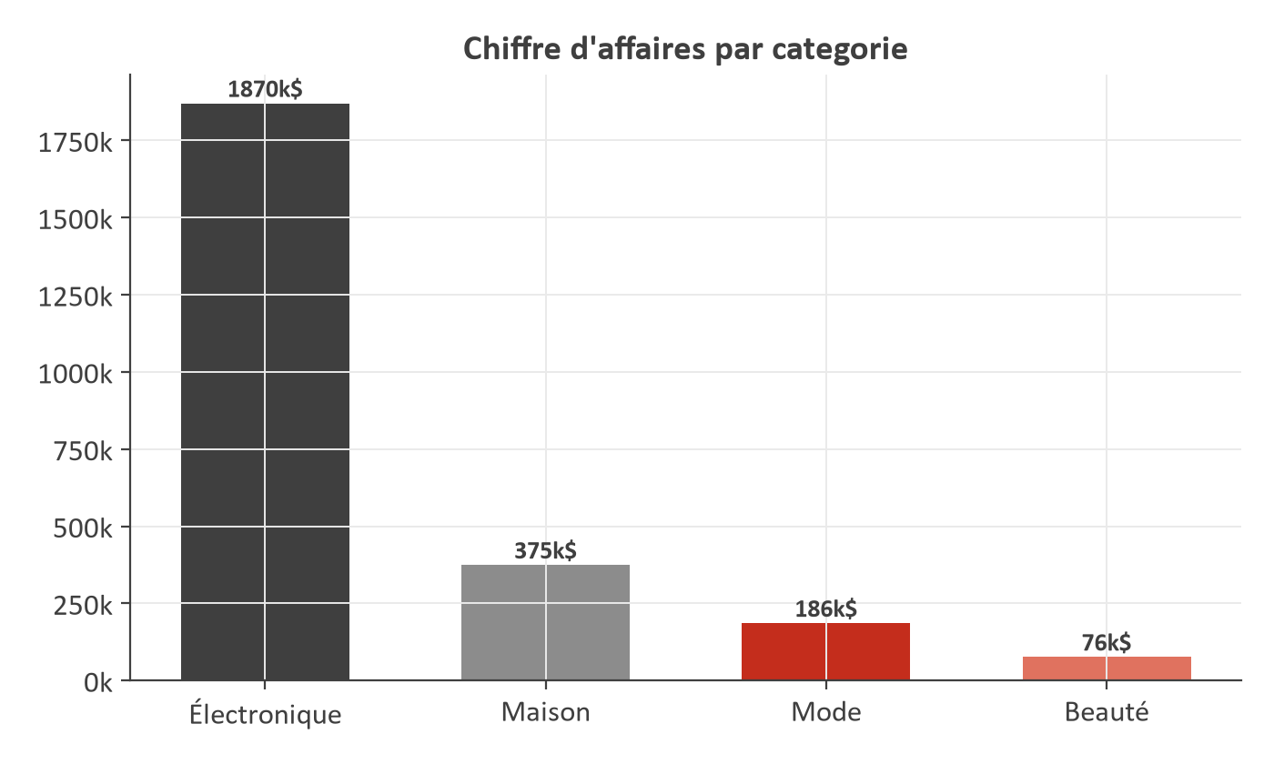
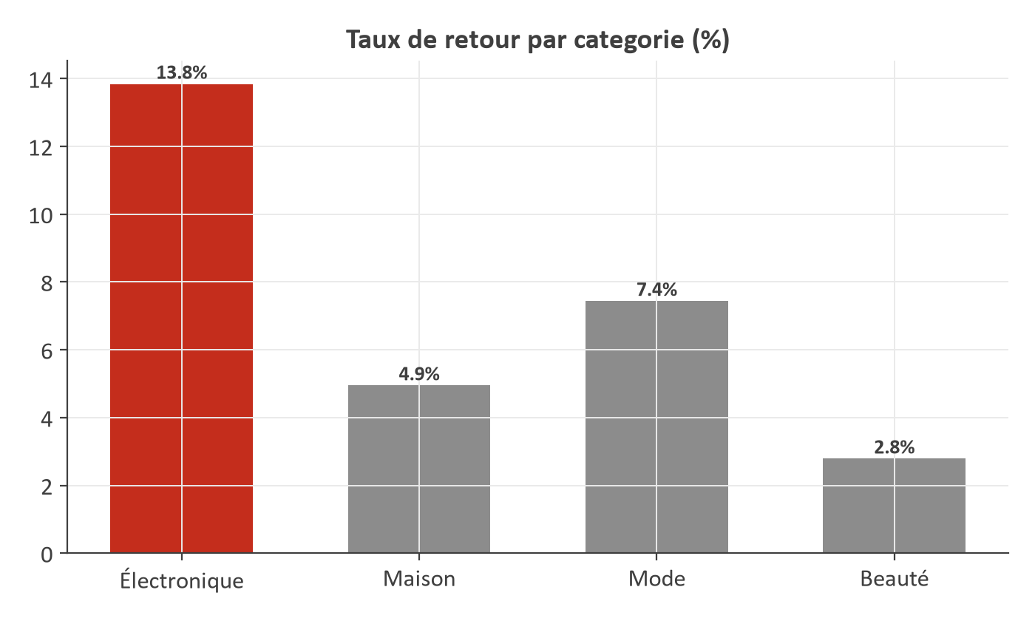
QUELLE CATÉGORIE PRIORISER ?
Performance par catégorie
Électronique = 74,6 % du CA mais marge la plus faible (15 %) et taux de retour le plus élevé (13,8 %). Mode et Beauté (marges 45-50 %) sont sous-exploitées : elles ne pèsent que 10,4 % du CA.
AfriMarket — Analyse strategique e-commerce
6

Slide 7
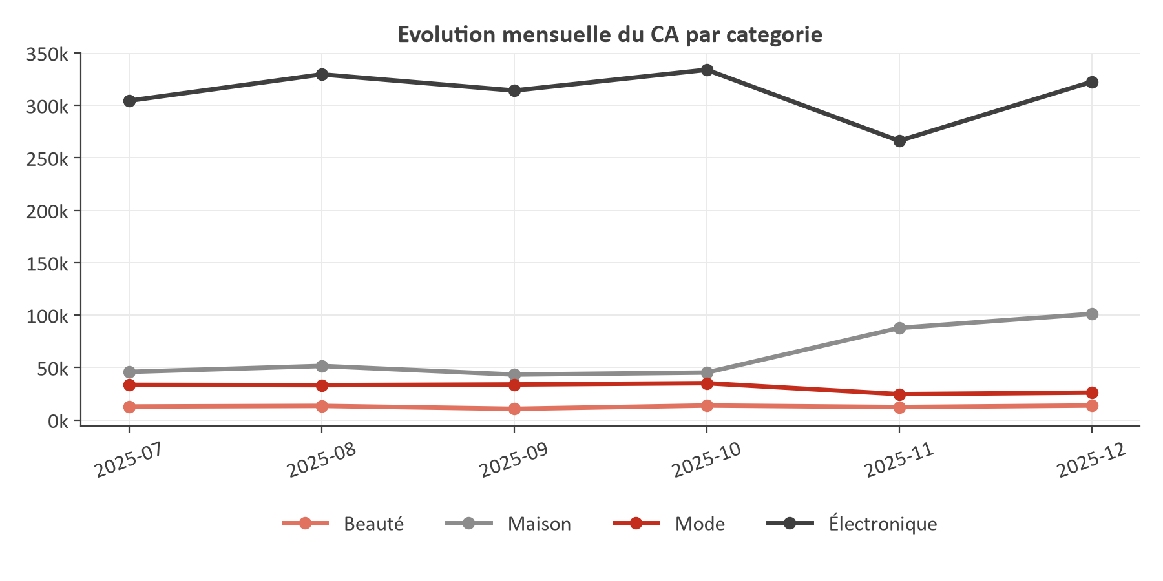
TENDANCES
Évolution mensuelle du CA par catégorie
L'Électronique tire l'essentiel de la variabilité mensuelle du CA global — sa stabilisation est la priorité n°1.
AfriMarket — Analyse strategique e-commerce
7

Slide 8
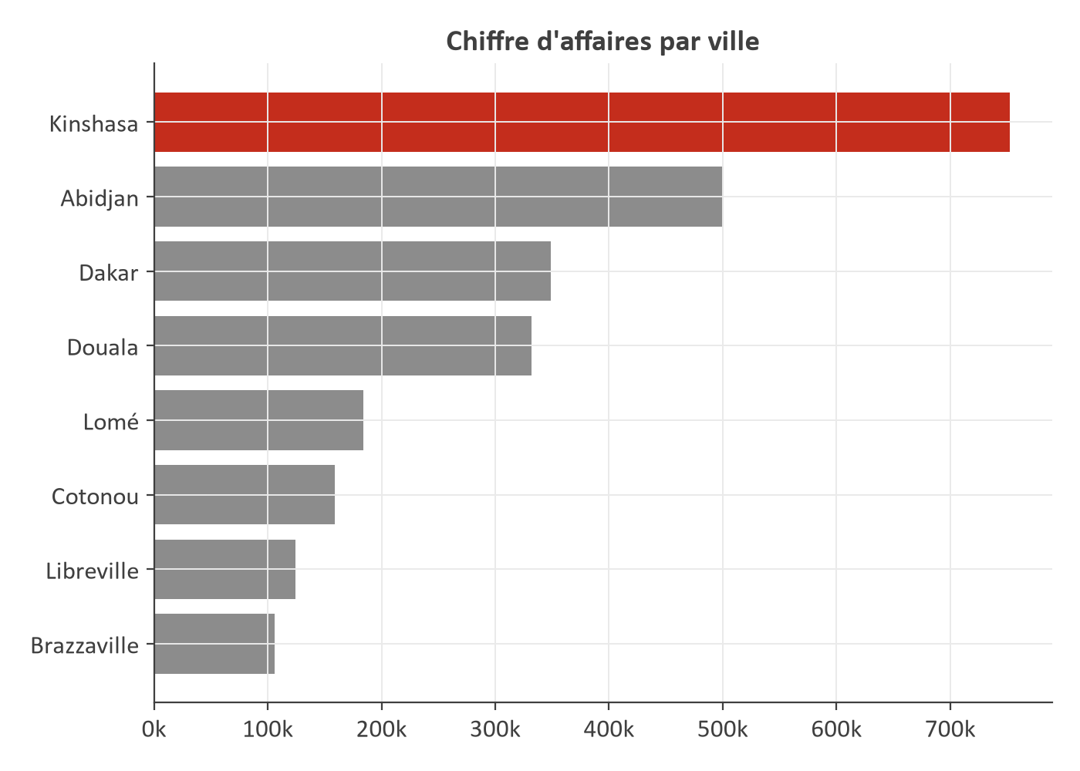
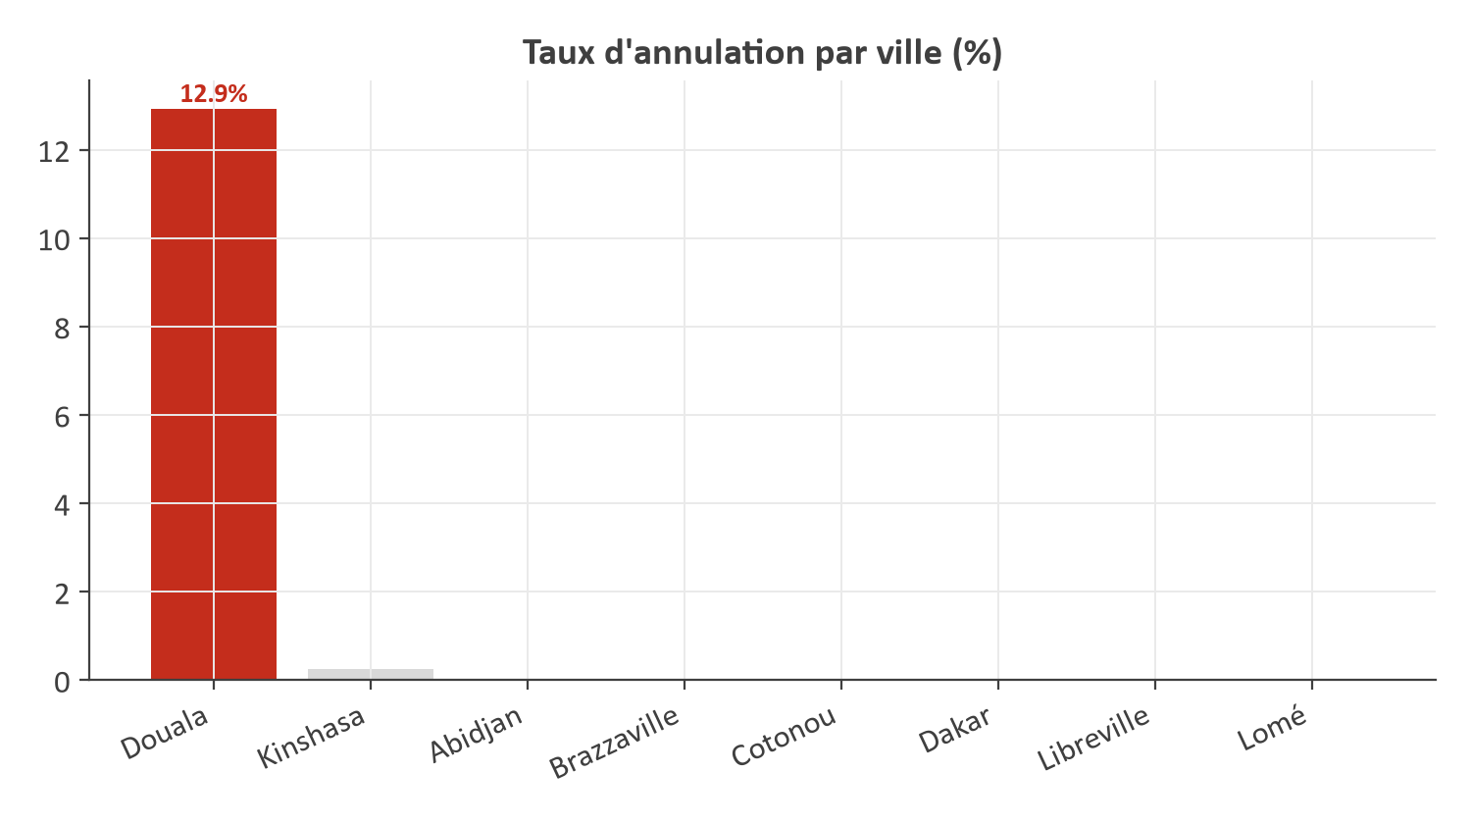
OÙ INVESTIR DAVANTAGE ?
Performance géographique
Douala : plus forte croissance (+76 %) mais taux d'annulation de 12,9 % (vs 0-1 % ailleurs) — un problème opérationnel local à résoudre avant d'investir davantage.
AfriMarket — Analyse strategique e-commerce
8

Slide 9
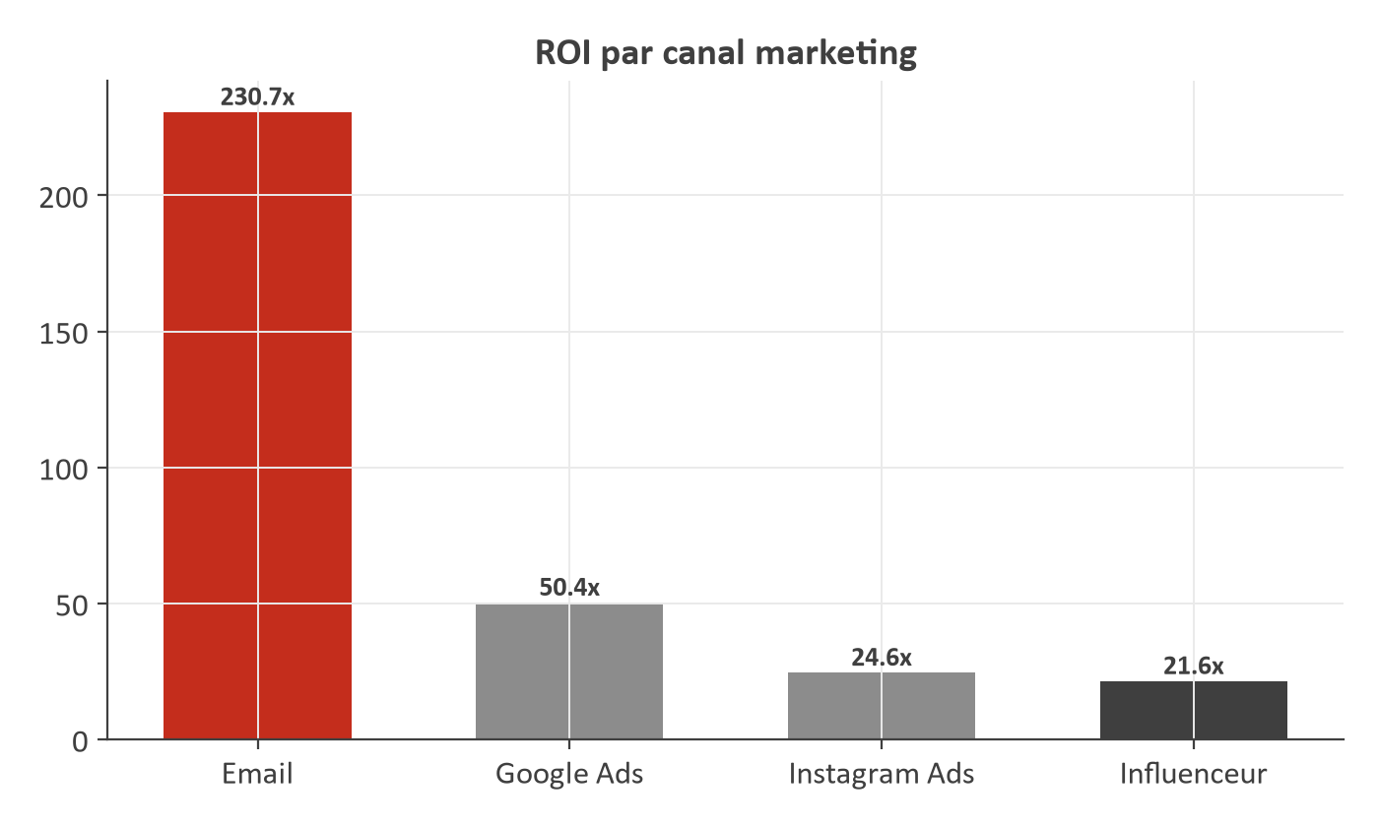
QUEL CANAL MÉRITE PLUS DE BUDGET ?
Performance marketing
● Email : ROI 231x — sous-investi, à scaler
● Instagram Ads : meilleure rétention (54%), à maintenir
● Influenceur : ROI le plus faible (21,6x) — à réduire
AfriMarket — Analyse strategique e-commerce
9

Slide 10
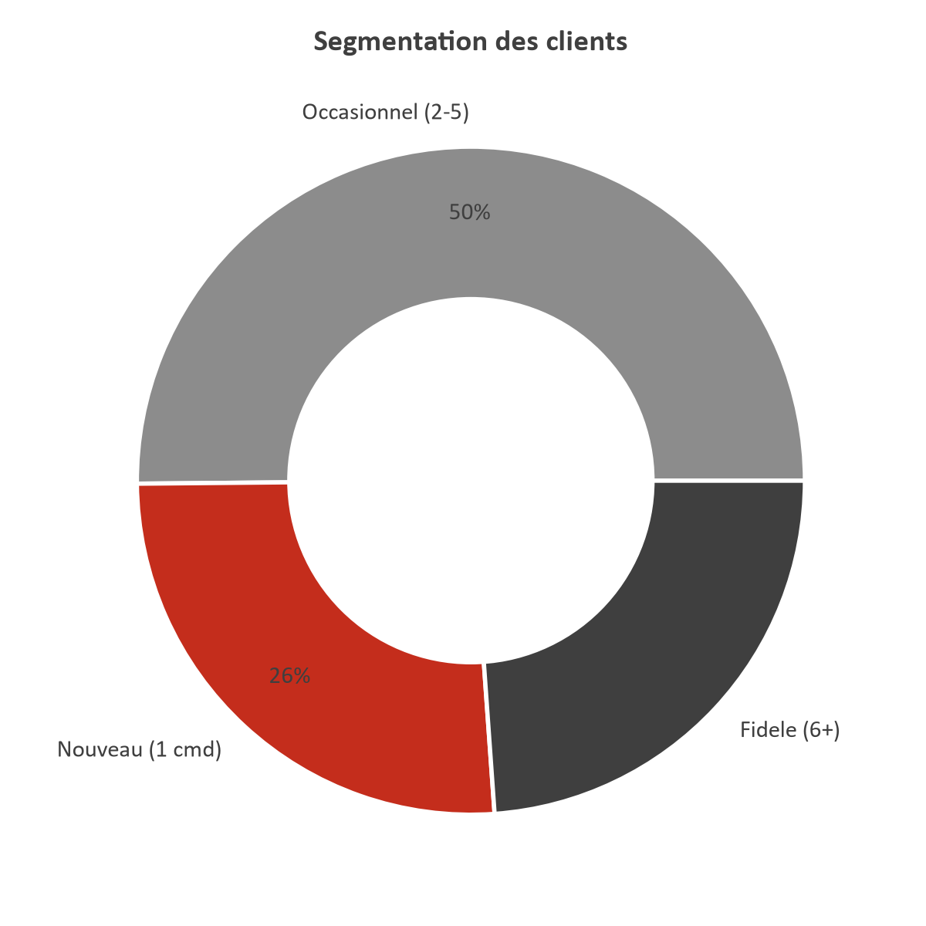
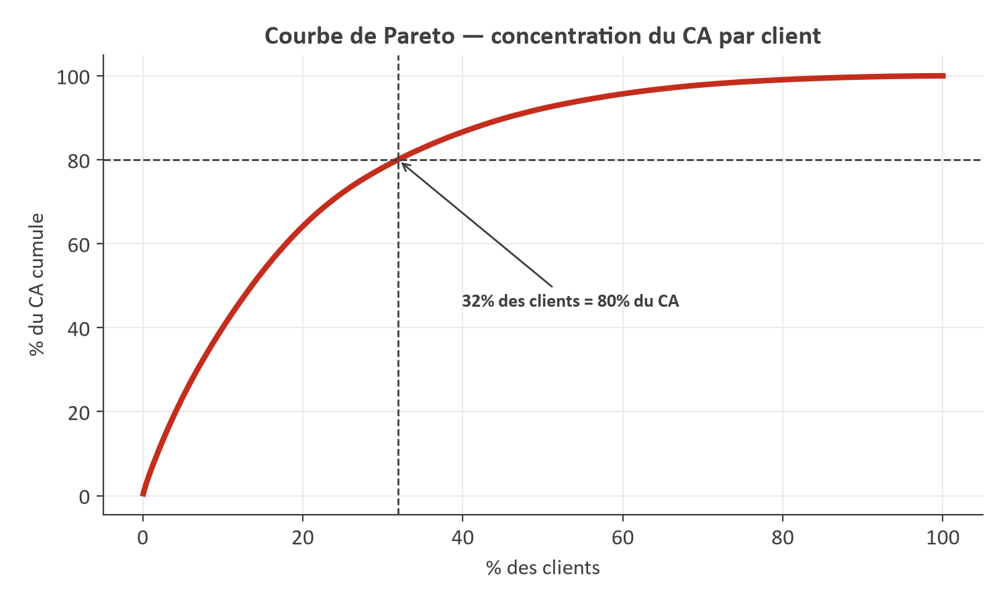
COMMENT AMÉLIORER LA RÉTENTION ?
Analyse clients
74 % de clients récurrents, mais 32 % des clients génèrent 80 % du CA. Le segment 'nouveaux clients' (26 %) est le principal levier de rétention.
AfriMarket — Analyse strategique e-commerce
10

Slide 11
CE QU'IL FAUT RETENIR
Synthèse des insights clés
● Électronique = 74,6 % du CA mais marge la plus faible et taux de retour le plus élevé
● Douala : plus forte croissance ET plus fort taux d'annulation — signal d'alerte opérationnel
● Email : meilleur ROI marketing (231x) mais largement sous-financé
● 32 % des clients génèrent 80 % du CA ; 26 % n'ont commandé qu'une fois
● Profit net global estimé (~410k$) nettement inférieur au potentiel du CA brut (~2,51M$)
AfriMarket — Analyse strategique e-commerce
11

Slide 12
PLAN D'ACTION
5 recommandations stratégiques
1
Réduire le taux de retour Électronique
Audit qualité produit et fournisseurs (13,8% de retours)
2
Corriger le problème opérationnel à Douala
Diagnostiquer la cause du taux d'annulation (12,9%) avant d'investir
3
Réallouer le budget marketing
Renforcer Email (ROI 231x), réduire Influenceur (ROI 21,6x)
4
Réactiver les clients à commande unique
Campagne Email ciblée J+30 sur Mode/Beauté (26% de la base)
5
Prioriser Mode et Beauté pour la croissance
Marges 45-50%, taux de retour <7,5%
AfriMarket — Analyse strategique e-commerce
12

Slide 13
ORIENTÉ ACTION
Conclusion & prochaines étapes
AfriMarket dégage un CA solide (2,51 M$ sur 6 mois) mais une rentabilité bridée par sa dépendance à l'Électronique. La priorité immédiate n'est pas de générer plus de CA, mais de protéger et augmenter le profit net.
● Court terme (0-1 mois) : diagnostiquer Douala, lancer la relance Email des clients inactifs
● Moyen terme (1-3 mois) : audit qualité fournisseurs Électronique, rééquilibrage budget marketing
● Long terme (3-6 mois) : accélérer la croissance sur Mode et Beauté
AfriMarket — Analyse strategique e-commerce
13

Slide 14
MERCI DE VOTRE ATTENTION
Questions & discussion

